Slide 1
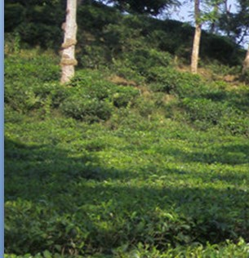
স্বাগতম

Slide 2
পরিচিতি
তাহমিনা পারভীন
সহকারী শিক্ষক
ভারারুল হারান মামুদ ইসলামিয়া দাখিল মাদ্রাসা, গাজীপুর ।

Slide 3
পাঠ পরিচিতি
শ্রেণীঃ ষষ্ঠ
বিষয়ঃ বাংলা
আজকের পাঠঃ দ্বিতীয় অধ্যায় (মিনু)
সময়ঃ ৪০ মিনিট

Slide 4
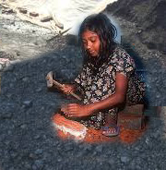
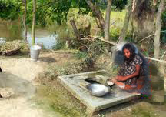
ছবিতে তোমরা কী দেখতে পাচ্ছো ?

Slide 5
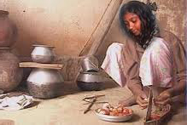
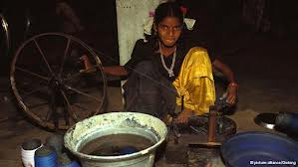

Slide 6
পাঠ ঘোষণা
মিনু
বনফুল

Slide 7
শিখন ফলঃ
লেখক পরিচিতি বলতে পারবে।
অর্থসহ বাক্য গঠন করতে পারবে।
প্রবন্ধের সার-সংক্ষেপ বলতে পারবে।

Slide 8
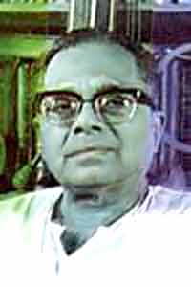
লেখক পরিচিতি
জন্মঃ ১৮৯৯ সালে ১৯ জুলাই
জন্ম স্থানঃ
ভারতের বিহারে
বনফুলের প্রকৃত
নাম বলাইচাঁদ মুখোপাধ্যায়
বনফুল
মৃত্যুঃ ১৯৪৭ সালে
৯ ফ্রেব্রুইয়ারী
উল্লেখ যোগ্য গ্রন্থঃ বনফুলের গল্প, বাহুল্য, অনুগামিনী, বহুবর্ণ

Slide 9
একক কাজ
ক) বনফুলের প্রকৃত নাম কী ?
খ)বনফুল কত সালে জন্মগ্রহণ করেন?
গ) তার দুইটি গ্রন্থের নাম বলো ।
ঘ) তিনি কত সালে মৃত্যুবরন করেন?

Slide 10
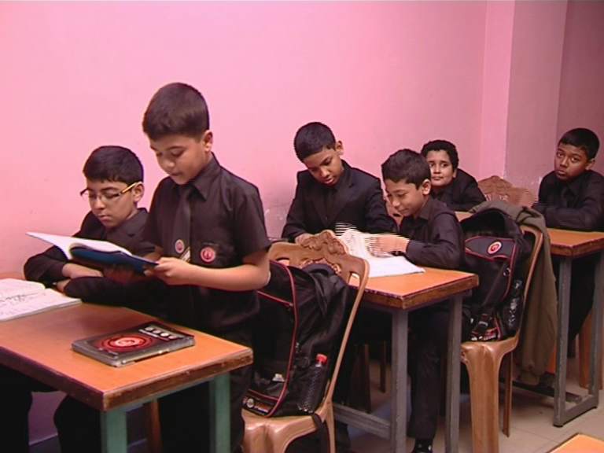
সরব পাঠ
কয়েক জন শিক্ষার্থী দিয়ে সরব পাঠ নিব-১০ পৃষ্ঠা, শব্দার্থ।

Slide 11
জোড়ায় কাজ
অর্থ সহ বাক্য গঠন কর
উনুন-
সই -
রোমাঞ্চিত-
চুলা, উনুনে খাবার রান্না করা হয়।
বন্ধু, পাখি ছিল মিনুর সই।
আনন্দিত, লোকটিকে রোমাঞ্চিত দেখাচ্ছিল।

Slide 12
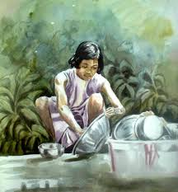
নিচের ছবিগুলো লক্ষ কর

Slide 13
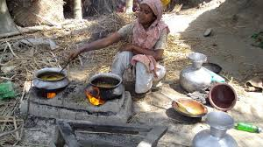
নিচের ছবিগুলো লক্ষ কর

Slide 14
দলীয় কাজ
গৃহ পরিচালিকার কাজে মিনুর ভূমিকা আলোচনা কর।

Slide 15
মূল্যায়ন
১। লেখকের নাম কী?
[ক] কাজী নজরুল ইসলাম [খ] বনফুল [গ] কামিনী রায়
[ঘ] সানাউল হক
২। তিনি কত সালে জন্ম গ্রহণ করেন ?
[ক] ১৮৯৬ [খ]১৮৯৭ [গ] ১৮৯৮ [ঘ] ১৮৯৯
৩। তাঁর মৃত্যু কত সালে ?
[ক] ১৯৭৯ [খ] ১৯৮০ [গ] ১৯৮১ [ঘ] ১৯৮২

Slide 16
মূল্যায়ন
ক ) মিনুর বয়স কত?
খ ) মিনু কার বাড়িতে থাকত ?
গ ) মিনুর সই কে?
ঘ ) মিনু শুধু বোবা নয়, ঈষৎ
কালাও আলোচনা কর।

Slide 17
বাড়ির কাজ
ষষ্ঠ ইন্দ্রিয় বলতে কী বুঝনো হয়েছে- ব্যাখ্যা কর।

Slide 18
ধন্যবাদ

